Slide 1
PLANIFICACIÓN CLASES VIRTUALES SEMANA N° 21 FECHA : 17 al 21 de agosto 2020.
Colegio Jean Piaget
Mi escuela, un lugar para aprender y crecer en un ambiente saludable

Slide 2
ASIGNATURA /CURSO | Historia, Geografía y Cs. Sociales / 4°A
NOMBRE DEL PROFESOR/A | Daniela Carreño Salinas
EDUCADORA DIFERENCIAL | Patricia Osorio Berríos
OBJETIVO DE APRENDIZAJE PRIORIZACIÓN NIVEL 1 | OA04 Analizar y comparar las principales características de las civilizaciones americanas (Mayas, Aztecas e Incas).
INDICADORES DE EVALUACIÓN PARA OA | Distinguen las principales características de las civilizaciones maya, azteca e inca. Comparan las áreas geográficas donde se desarrolló cada una de estas civilizaciones (espacio mesoamericano y andino) e infieren cómo el espacio geográfico influyó en el desarrollo de cada una de estas culturas. Distinguen similitudes y diferencias entre las civilizaciones americanas de acuerdo a los diferentes ámbitos de la vida en sociedad (organización política, actividades económicas, características de la sociedad, aspectos de su religión y cultura).
CONTENIDO /HABILIDADES | Categorías temporales / Pensamiento temporal y espacial. c. Comparar aspectos sociales, económicos, culturales y políticos entre sociedades y civilizaciones del pasado y del presente para identificar continuidades y cambios.
OBJETIVO DE LA CLASE | Retroalimentar evaluación formativa.
EVALUACIÓN | Responder ticket de salida y enviar a daniela.carreno@colegio-jeanpiaget.cl o al wsp +569 41745325 el día viernes 21 de agosto.

Slide 6
Importante:
Cuándo esté la animación de un lápiz, significa que debes escribir en tu cuaderno
Cuándo esté esta animación de una cámara fotográfica, significa que debes mandar reporte sólo de esa actividad (una foto de la actividad)
Cuándo esté esta animación de un libro, significa que debes trabajar en tu libro de Historia.
Cuándo esté esta animación de un signo de pregunta, significa que debes pensar y analizar, sin escribir en tu cuaderno. Responder de forma oral.

Slide 7
Resultados de evaluación

Slide 8
Retroalimentación
Objetivo: Retroalimentar evaluación formativa.

Slide 9
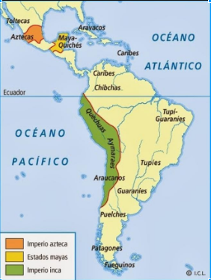
Evaluación Formativa
1. Observando el mapa, ¿Cuál era la ubicación geográfica de los mayas y aztecas?
Mesoamérica
Andinoamérica
Europa
Oceanía
Lo que debías hacer en esta pregunta era observar el mapa y localizar a los aztecas y mayas.
Debías descartar los continentes porque hablamos de áreas geográficas en clases.

Slide 10
2. Observando el mapa, ¿Cuál era la ubicación geográfica de los incas?
Mesoamérica
Andinoamérica
Europa
Oceanía
Lo que debías hacer en esta pregunta era observar el mapa y localizar a los incas (color verde).

Slide 11
3. De acuerdo al mapa, escribe el nombre de la civilización que abarcó más territorio.
_____________________________________________________________________________________________________________________________________________________________________________________________
Debemos observar el mapa e identificar la civilización que más territorio abarcó (los incas).

Slide 12
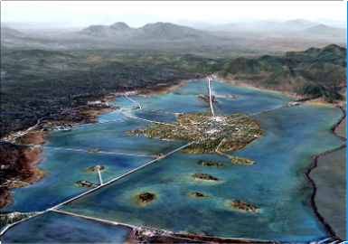
4. En la imagen se presenta la capital de uno de los imperios de mesoamérica ¿A qué civilización corresponde?
Maya
Azteca
Inca
Mapuche
En esta pregunta debías observar el territorio y recordar que sólo una civilización tenía una gran ciudad en medio de un lago.

Slide 13
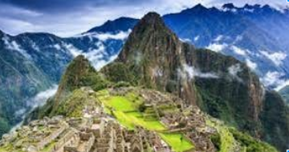
5. En la imagen se presenta una ciudad, oculta entre montañas, de uno de los imperios estudiados ¿A qué civilización corresponde?
Maya
Azteca
Inca
Mapuche
Debías recordar que los incas tenían muchas de sus ciudades en el área de andinoamérica, en plena cordillera de Los Andes.
La imagen corresponde a Machu Picchu.

Slide 14
6. ¿Cuál era la forma en que los mayas dividieron su imperio?
Ayllus
Ciudades-estado
Calpulli
Suyo
Debías asociar que dada a las condiciones del terreno en que habitaban los mayas, dividieron su imperio en ciudades-estado autónomas.

Slide 15
7. El Tlatoani, ¿Qué función cumplía en el imperio?
Jefe del Ejército.
Supremo Sacerdote.
Administraba justicia.
Promulgaba leyes.
Debías asociar que en el imperio azteca el emperador concentraba los principales poderes del Estado, ya que su origen era divino.

Slide 16
8. ¿Cómo se llamaba la persona gobernaba y dirigía el imperio inca?
Tlatoani
Halach Uinic
Sapa
Lonko
En esta pregunta debías recordar y asociar el nombre utilizado por los incas para nombrar a su emperador.

Slide 17
9. ¿Cuál era la importancia de los sacerdotes?
_____________________________________________________________________________________________________________________________________________________________________________________________
Los sacerdotes eran importantes porque se dedicaban a realizar sacrificios ofrendas para los dioses y que éstos estuviesen tranquilos.
Además aconsejaban al emperador.

Slide 18
10. ¿Qué similitud tenían estas tres civilizaciones? (mayas, aztecas e incas)
_____________________________________________________________________________________________________________________________________________________________________________________________
Las similitudes de estas civilizaciones eran que:
Se desarrollaron en América antes de los españoles
Fueron grandes imperios.
Tenían un emperador
Eran politeístas.

Slide 19
TICKET DE SALIDA
HISTORIA, GEOGRAFÍA Y CS. SOCIALES
SEMANA 21
Nombre: _______________________________________
Nombra el principal rasgo de la civilización maya con respecto al Tlatoani.
¿Cuál fue la principal característica de la ciudad de Tenochtitlán, con respecto al espacio geográfico donde se encontraba?
¿Por qué los incas tuvieron que dividir su imperio?
Enviar fotografía de este ticket de salida al:
Correo: daniela.carreno@colegio-jeanpiaget.cl
Celular: +569 41745325

